Slide 1
Региональный конкурс
«Педагогическое призвание»
Номинация: «Руководители дошкольных образовательных
организаций – современный управленческий ресурс региона»
«УПРАВЛЯЮЩИЙ СОВЕТ - СОВРЕМЕННЫЙ УПРАВЛЕНЧЕСКИЙ РЕСУРС ДОУ»
Е.К. Орехова,
заведующий МБДОУ «Центр развития ребенка –
детский сад «Золотой ключик» г.Строитель»

Slide 2
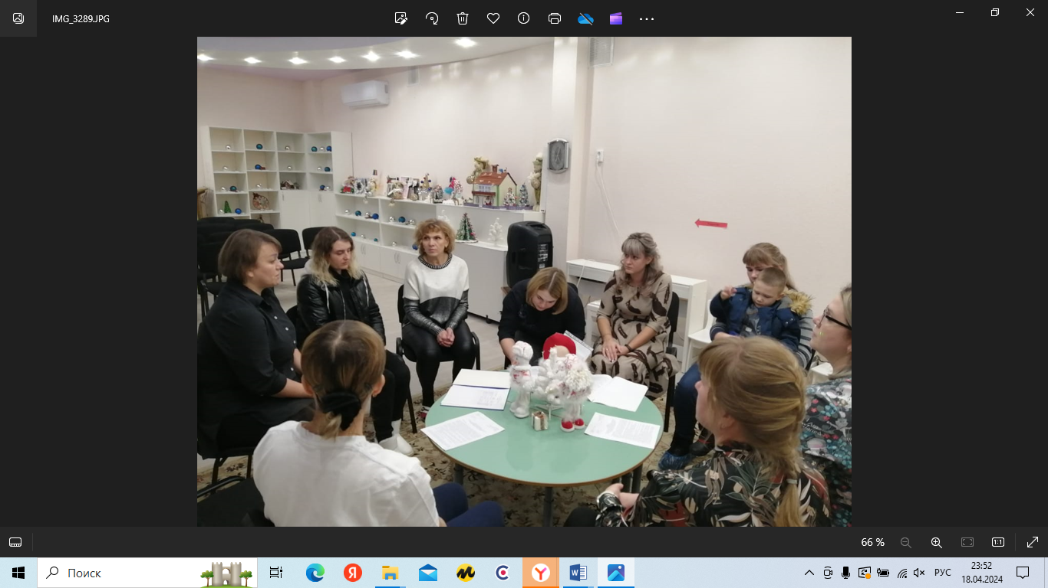
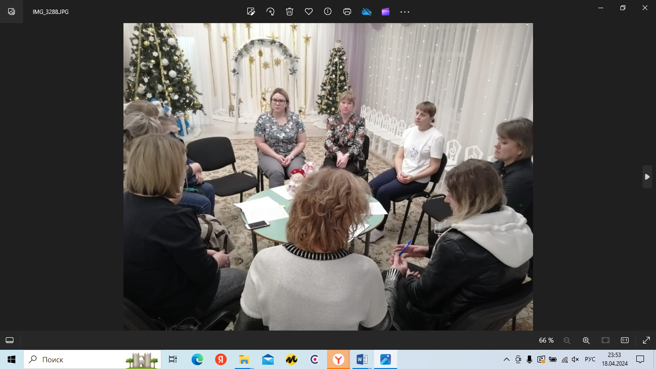
Управляющий совет – коллегиальный государственно-общественный орган управления, который представляет интересы всех участников образовательного процесса, реализует принцип государственно-общественного характера управления образованием, имеет управленческие полномочия по решению ряда вопросов функционирования и развития Учреждения.

Slide 3
Справиться с затруднениями в организации работы УС и добиться более эффективного взаимодействия между всеми участниками образовательных отношений удалось путем создания «группы» «Управляющий совет ДОУ» в мессенджере
Возможности группы:
— совершать аудио- и видео-звонки;
— устраивать прямые эфиры;
— организовывать конференции
— проводить опросы и голосование;
— размещать и знакомиться с документами.

Slide 4
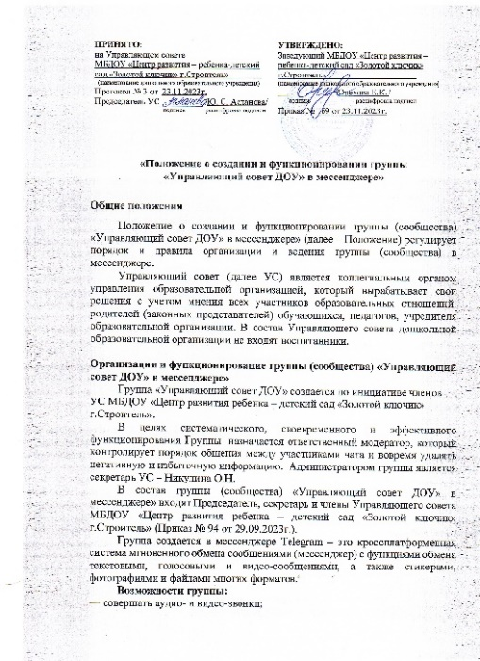
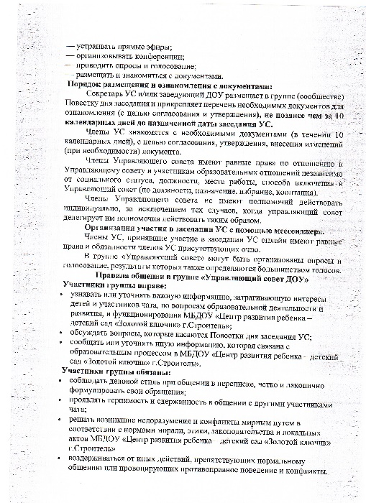
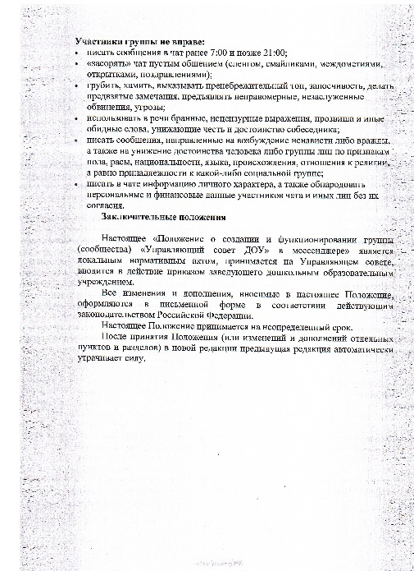
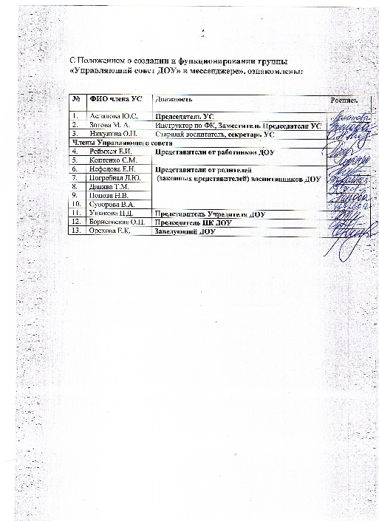
На уровне Учреждения разработано, согласовано и утверждено «Положение о создании и функционировании группы «Управляющий совет ДОУ» в мессенджере».

Slide 5
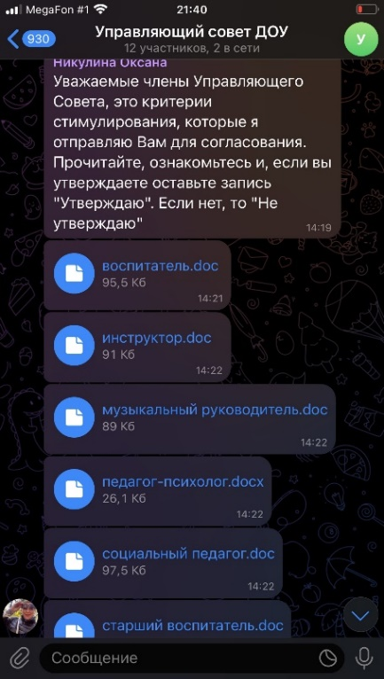
СОЗДАНИЕ ГРУППЫ «УПРАВЛЯЮЩИЙ СОВЕТ ДОУ» ИМЕЕТ СЛЕДУЮЩИЕ ПРЕИМУЩЕСТВА:
заранее знакомиться с Повесткой дня заседания УС;
заранее и более подробно ознакомиться с необходимыми документами;
максимально сократить время очного заседания;
«выслушать» мнения каждого члена УС;
альтернативная возможность присутствия на заседании УС;
проголосовать и /или высказать свое мнение КАЖДОГО члена УС.
группа в мессенджере «Управляющий совет ДОУ»
не заменяет традиционное очное заседание УС,
а дополняет его, дает дополнительный вариант
присутствия и проведения предварительной работы.

Slide 6
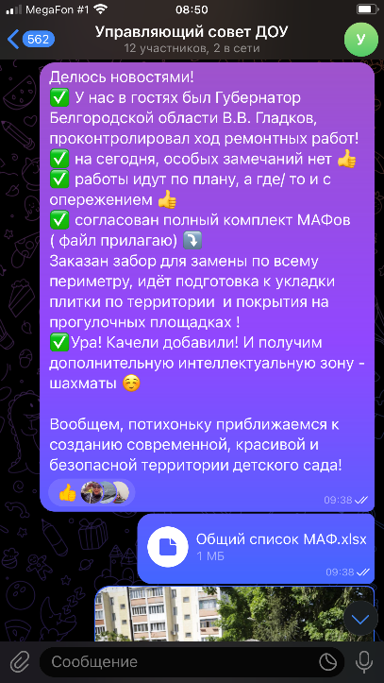
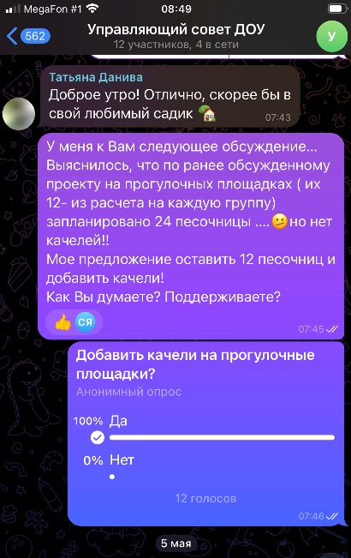
Актуальность создания группы в мессенджере также обусловлена возможностью «встречаться» и принимать решения в момент приостановления функционирования ДОУ (оперативная обстановка, формат дистанционного обучения, капитальный ремонт и т.д.)

